Slide 1

第10章 C++ Windows程序设计基础
Windows系统是一个基于视窗的消息驱动系统，即使功能大异的Windows程序都有比较规范统一的程序界面，如窗口、菜单、工具条、对话框等。 Windows程序的设计其实比较规范，但若不了解Windows程序的基本结构，程序调度的基本方法（即消息驱动的基本原理），以及每个程序都会用到的基本数据结构，也很难编写出有用的Windows程序来。
之所以在本章介绍API程序，就是基于上述考虑而设计的，尽管API程序设计在实际编程过程中已越来越少用了，但它却是理解Windows程序设计基本原理的最佳捷径，因为所有Windows程序的结构和执行过程最终大同于API程序。在此基础上学习MFC及其它在Windows程序设计语言如JAVA，都是大有帮助的！
“磨刀不误砍柴功！”，不是吗？

Slide 2
10.1 Windows程序设计基础
Windows系统的特点
标准的用户界面
多任务
设备独立性
动态链接
强大的内存管理

Slide 3
10.1 Windows程序设计基础
2. 基本术语
  窗口（Window）由句柄唯一标识
  对话框（Dialog）人机交互
  图标（Icon）代表某一项操作或程序的图符
  位图（Bitmap）用位模式形成的图像
  菜单（Menu）命令
  工具栏（ToolBar）常用的菜单项
  状态栏（StateBar）操作状态或操作提示

Slide 4
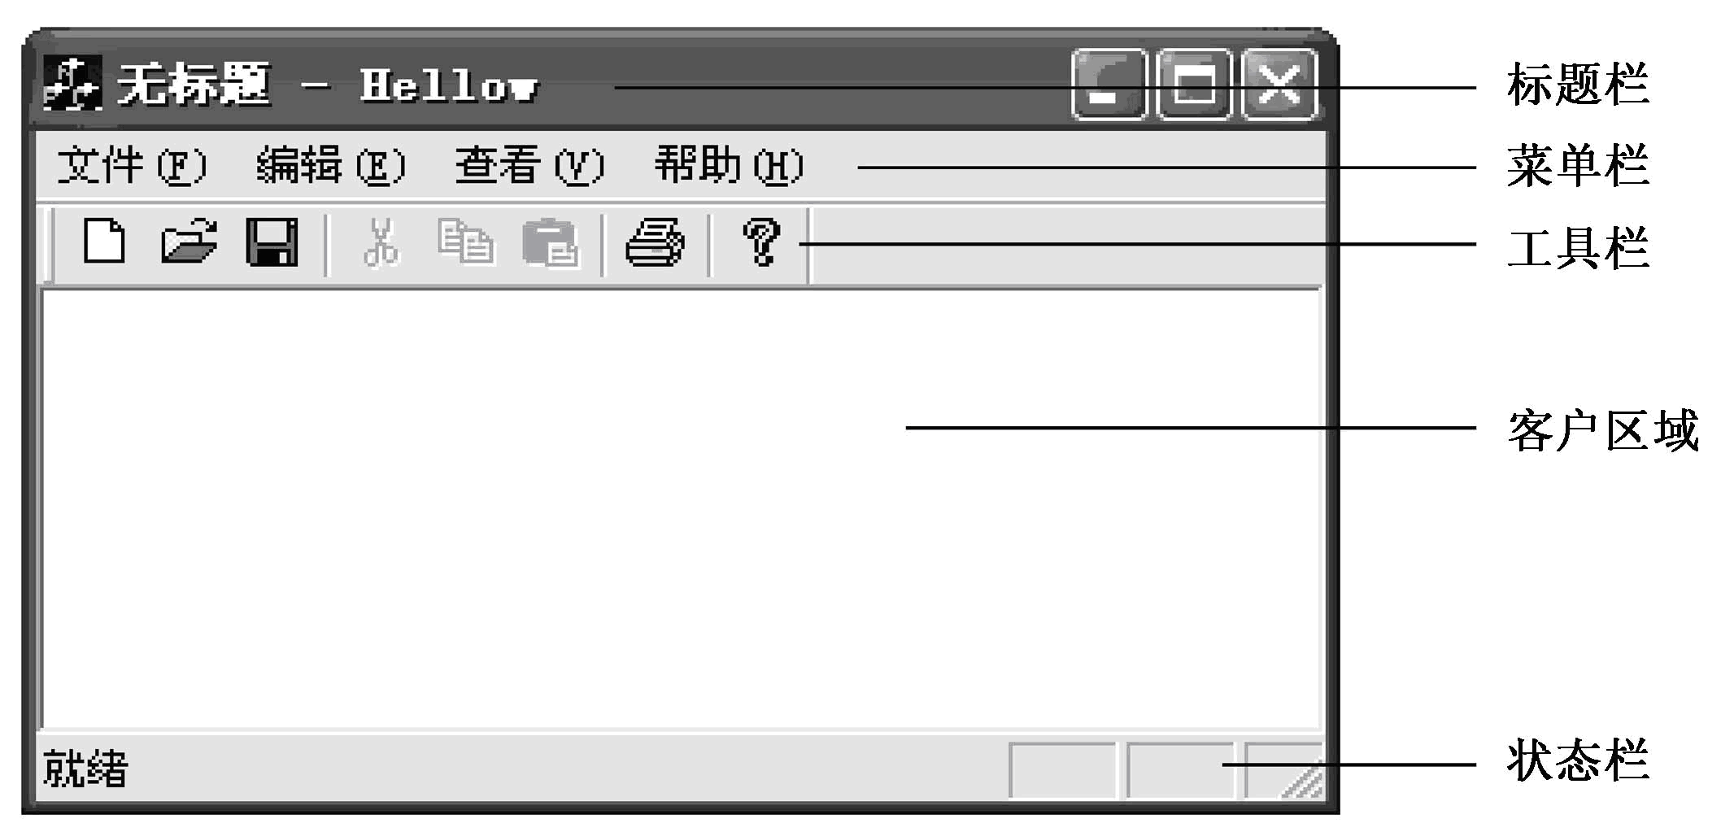
10.1.1 窗口
  窗口是Windows程序的基本单元，Windows程序的运行过程就是窗口内部、窗口之间及窗口与用户之间的信息交换过程。窗口通常包括菜单、工具条、滚动条、状态栏、命令按钮、对话框等元素。

Slide 5
10.1.2 事件驱动和消息响应
1. 事件
  事件是指人们应用计算机的过程中发生的操作，如按下键盘上的某个按键、移动鼠标、单击鼠标左键、移动窗口及选择程序菜单等操作都是事件。
2、事件驱动
  每发生一个事件，就会产生一个与之对应的特定消息，该消息会被Windows系统捕获，然后将通过此消息调用执行与之对应的程序代码，实现相应的程序功能。
  因为从事件发生到相应程序代码被调用执行都是通过消息来实现的，因此事件驱动也常被称为消息驱动

Slide 6
10.1.2 事件驱动和消息响应
3、消息队列
  用于存放消息的队列，消息系统由Windows系统自动建立和维护。
  Windows消息队列的类型
    系统消息队列：由Windows系统维护管理的消息队列，每当有消息发生时，该消息将首先被存入系统消息队列。
    应用程序消息队列：Windows系统会为每个应用程序建立一个独立的消息队列，用于存放该应用程序的消息。

Slide 7
10.1.2 事件驱动和消息响应
4、消息循环
  每个应用程序都有一个循环机构，该循环机构则不断地重复查看程序自身的消息队列，如果队列中有消息，就将其取出并执行相应的消息处理代码，这个处理消息的循环机构称为消息循环。

Slide 8
10.1.2 事件驱动和消息响应
5、Windows程序调度的基本原理
  每个Windows程序启动后，就等待用户在其窗口中进行操作。每个操作会引发一个事件，就会产生一个与之对应的特定消息。该消息会被Windows系统捕获。Windows系统对捕获的消息进行分析后，会将消息传递给产生它的应用程序的消息队列，每个应用程序的消息循环机构不断地重复查看它自已的消息队列，如果队列中有消息，就将其取出并执行相应的消息处理代码， 如果队列中没有消息就等待，当队列中有消息时就又处理它，如此循环往复，直至程序结束。

Slide 9
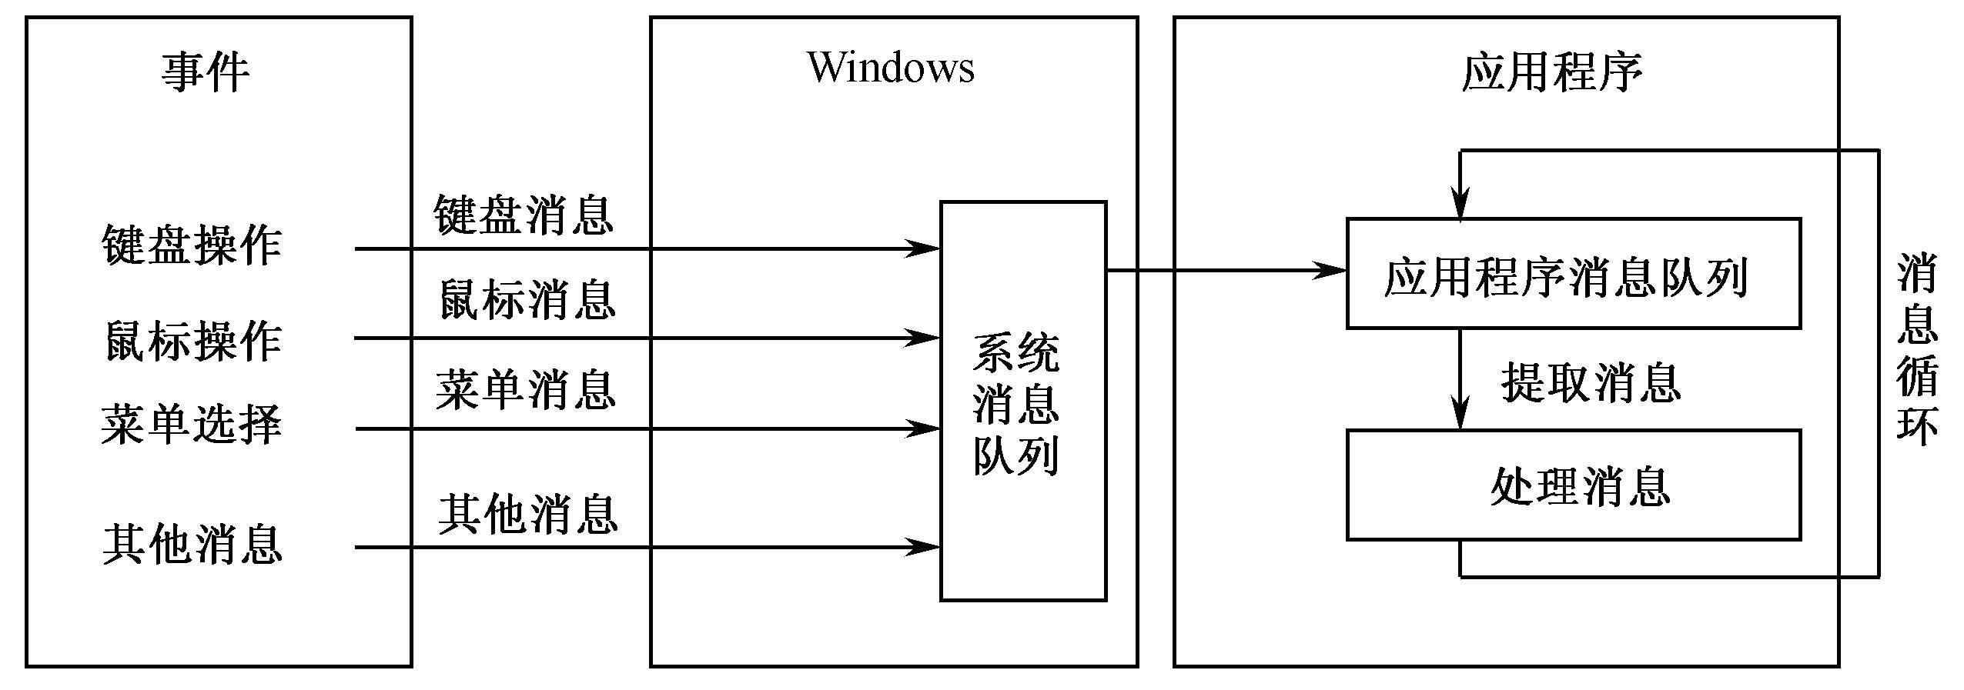
10.1.2 事件驱动和消息响应
6、事件驱动及消息循环的基本原理

Slide 10
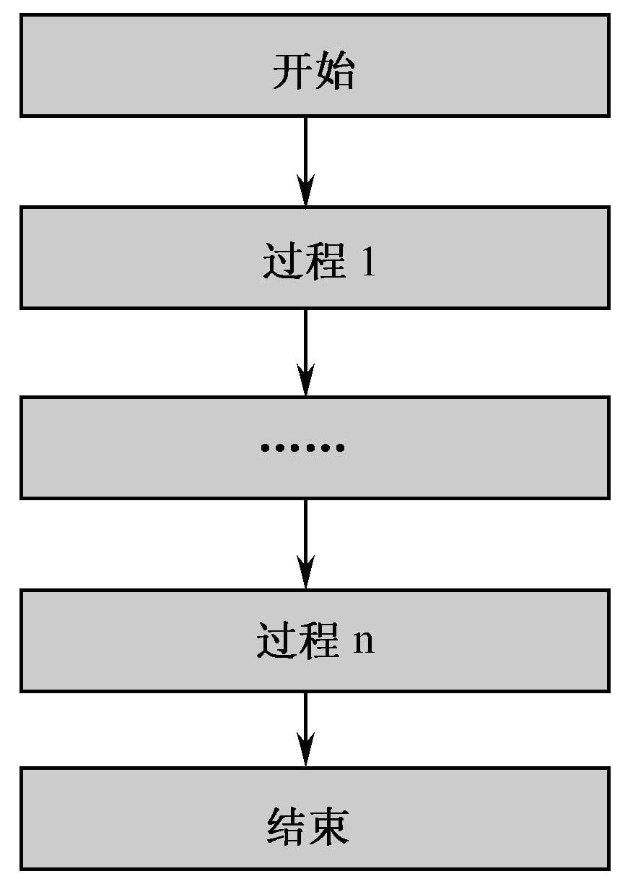
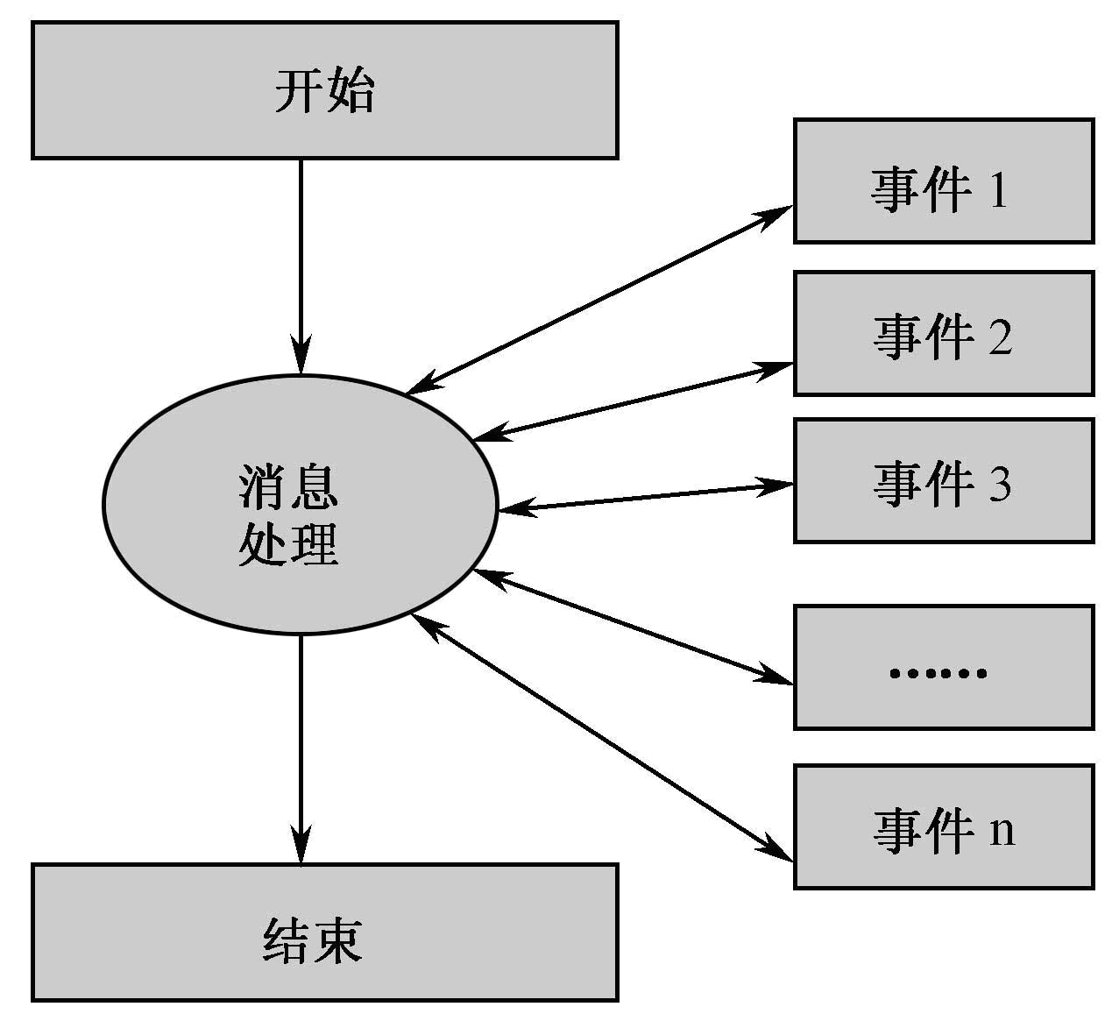
10.1.2 事件驱动和消息响应
8、DOS和Windows程序执行方式对比

Slide 11
10.1.3 Windows程序的文件构成
1、Windows程序的组成
程序代码
  程序代码是程序的主体，用于实现程序的功能
资源
  Windows程序具有标准规范的应用程序界面，每个Windows程序常常包含了许多相同的组成元素，如菜单、对话框、工具栏、应用程序图标、鼠标光标、程序版本信息等，这些组成元素被Windows从程序代码中独立出来，并以各种不同扩展名的文件形式存在，如.ico（图标）、.bmp（位图）、.cur（光标）等，Windows系统称之为资源
  资源则可以在需要时才通过相关命令加载到程序中。

Slide 12
2、Window程序的编译链接过程
Dialog Editor
Image Editor
Font Editor
.DLG
.BMP
.ICO
.CUR
.FON
.c/cpp
.h
.RC
资源编译器
c编译器
.DEF
*.obj
.res
.lib
C runtime
Dll import
资源连接器
*.exe

Slide 13
10.1.4 VC++的Windows程序设计方法
1．API程序设计
  API即Application Programming Interface（应用程序编程接口），它是Windows操作系统和Windows应用程序之间的标准接口，在应用程序中可以通过API访问Windows提供的各种函数、宏及数据结构。
  API函数保存在一些动态链接库中，每个Windows程序都要用到的动态链接库有USER32.dll、GDI32.dll、KERNEL32.dll。
  API程序设计就是直接利用Windows系统提供的API函数，编写能够在Windows系统中运行的程序。

Slide 14
10.1.4 VC++的Windows程序设计方法
2．MFC程序设计
  MFC是Microsoft Foundation Classes的缩写，即微软基础类库。MFC是建立在API基础上的C++类库，它对Windows提供的API函数、数据结构、各种控件按功能进行了分类，利用面向对象技术将它们封装在不同的类中，并通过继承将这些类组织在一起。
  MFC不仅把API函数封装成了易于使用的类，而且还提供了建立Windows应用程序的框架结构，以及建立应用程序的各种组件，简化了Windows程序设计的难度

Slide 15
10.2 Windows程序设计的常用数据结构
1. 句柄
  句柄是整个Windows编程的基础。一个句柄是指Windows使用的一个唯一的整数值，是一个4字长（32位无符号整数）的数值，用于标识应用程序中不同的对象和同类对象中不同的实例。
  如标识一个窗口、按钮、图标、滚动条、输入/输出设备、控件或文件等。
  应用程序通过句柄能够访问相应的对象信息。

Slide 16
10.2 Windows程序设计的常用数据结构
常用的句柄类型
  HWND 标识窗口句柄
  HINSTANCE 标识当前实例句柄
  HCURSOR 标识光标句柄
  HFONT 标识字体句柄
  HPEN 标识画笔句柄
  HBRUSH 标识画刷句柄
  HDC 标识设备环境句柄
  HBITMAP 标识位图句柄
  HICON 标识图标句柄
  HMENU 标识菜单句柄
  HFILE 标识文件句柄

Slide 17
10.2 Windows程序设计的常用数据结构
2. 常用数据类型
关键字 类型 等价于
BOOL 逻辑类型 int
BOOLEAN 逻辑 BYTE
BYTE 字节 unsinged char
CHAR 字符 char
DOUBLE 双精度 double
DWORD 双字 unsigned long
FLOAT 浮点数 float
HANDLE 句柄

Slide 18
INT 整数 int
LONG 长整数 long
SHORT 短整数 short
UCHAR 无符号字符 unsinged char
UINT 无符号整数 unsinged int
ULONG 无符号长整数 unsigned long
USHORT 无符号短整数 unsigend short
VOID void
WCHAR 双字节码 unsigned short
WCHAR_T 双字节码 unsigned short
WORD 字 unsigned short

Slide 19
WPARAM 消息参数 UINT
LPARAM 消息参数 LONG
LRESULT 消息返回值 LONG
HINSTANCE 实例句柄 unsigned long
HWAND 窗口句柄 unsigned long
HDC 设备环境句柄 unsigned long
TCHAR 字符 char
LPSTR 字符指针 char *
LPCSTR 常量字符指针 const char*
LPTSTR 字符指针 TCHAR *
LPVOID 无类型指针 void *
LPCVOID 无类型长指针 const void *

Slide 20
10.2 Windows程序设计的常用数据结构
点和矩形区域
（1）坐标结构
    typedef struct tagPOINT {
    LONG x;
    LONG y;
    } POINT;
    在MFC中还有一个类Cpoint，与POINT结构近似，但它有许多成员函数。
（2）长、宽尺寸结构：CSIZE，Csize；
    typedef struct tagSIZE {
    int cx; int cy; } SIZE;

Slide 21
（3）、记录矩形区域结构RECT和Crect
    typedef struct tagRECT {
    LONG left; LONG top;
    LONG right; LONG bottom;
    } RECT;
      在MFC中Crect 与此类似，但有成员函数。
      LPRECT 为指向RECT类型的常数指针。
（4）、颜色COLORREF
例：COLORREF RGB(BYTE bRed,BYTE bGreen,BYTE Bblue);

Slide 22
10.2 Windows程序设计的常用数据结构
4、消息结构：MSG
typedef struct tagMSG {
HWND hwnd; //消息发向的窗口句柄
UINT message; //消息标识符，
WPARAM wParam; //16位的消息参数，值因消息异
LPARAM lParam; //32位的消息参数，值因消息异
DWORD time; //消息放入消息队列的时间
POINT pt; //消息放入消息队列的鼠标位置
} MSG;
说明：WPARAM含义和数值因消息不同而不同
比如：键盘消息和鼠标消息所对应的WPARAM消息所代表的消息是不同的。

Slide 23
10.2 Windows程序设计的常用数据结构
MSG中的域说明
  hwnd是一个窗口句柄，用于标识消息发向的窗口。
  time用于保存消息放进消息队列的时间，
  pt用于保存将消息放入消息队列时的鼠标位置。
  message是消息标识符，它是一个32位的无符号整数。Windows中的每条消息都有一个对应的消息标识符，这些标识符是在windows.h中定义的

Slide 24
10.2 Windows程序设计的常用数据结构
消息的种类
  标准Windows消息
    除WM_COMMAND外，所有以WM_ 为前缀的消息，由窗口和视图处理。
  控制消息
    由控件和子窗口发给父窗口的WM_COMMAND消息。
  命令消息
    来自用户接口对象。如：菜单、工具条和加速键等。

Slide 25
10.2 Windows程序设计的常用数据结构
常见消息前缀的含义
  BM 表示按钮控制消息
  CB 组合框控制消息
  EM 编辑框控制消息
  LB 列表控制消息
  SBM 滚动条控制消息
  WM 窗口消息

Slide 26
10.2 Windows程序设计的常用数据结构
Windows常用鼠标消息
  WM_LBUTTONDBLCLK
  WM_LBUTTONDOWN
  WM_LBUTTONUP
  WM_MBUTTONDBLCLK
  WM_MBUTTONDOWN
  WM_MBUTTONUP
  WM_RBUTTONDBLCLK
  WM_RBUTTONDOWN
  WM_RBUTTONUP

Slide 27
10.2 Windows程序设计的常用数据结构
Windows常用键盘消息
  WM_KEYUP
  WM_KEYDOWN
    按下非系统键时产生此消息,系统键是指实现系统操作的组合键,如Alt和F1相结合的按钮键。附加参数wParam为按下键的虚拟键码，lParam记录按钮的重复次数、先前状态等。
    WM_KEYUP是释放按键时的键盘消息，其含义同WM_KEYDOWN。
  WM_CHAR
    按下非系统键时产生的消息，附加参数wParam为按键的ASCII码，lparam同前。

Slide 28
10.2 Windows程序设计的常用数据结构
其它常用Windows常用消息
  WM_CREATE
    CreateWindow函数发生的消息。
  WM_CLOSE
    关闭窗口时产生的消息，如有子窗口，也一起删除。
  WM_DESTROY
    关闭窗口时产生的消息
  WM_PAINT
    hdc = (HDC) wParam; //
  发生用户区域移动或显示事件、用户窗口改变大小的事件、程序通过流动条滚动窗口，覆盖在窗口上面的其它对象（如菜单）移开时，都会产生此消息！

Slide 29
10.2 Windows程序设计的常用数据结构
消息的产生
  用户产生消息
  Windows 本身产生消息
  应用程序本身产生消息
  其他应用程序产生消息
消息的传递
  Windows系统有一个存放消息的队列，每个应用程序也有一个消息队列。Windows系统先将收到的消息存放在系统队列中；然后再分发到相应的应用程序队列中。应用程序则从自身的队列中获取消息并进行处理。

Slide 30
10.2 Windows程序设计的常用数据结构
消息的处理
  通常每个Windows 应用程序至少对应一个窗口，每个窗口都要有一个窗口函数负责处理该窗口内所发生的事件。每个窗口至少有一个窗口函数，负责处理该窗口的所有消息。

Slide 31
10.3 Windows程序的基本结构
1、简单的Windows程序至少包含两个函数:
  WinMain ( ) : 必有且仅有一个。是程序执行的入口点，类似于C程序中的main函数
  窗口函数 : 每个窗口对应一个窗口函数，以响应该程序窗口中发生的事件消息。
2、WinMain ( )函数需完成的功能
  定义窗口类
  注册窗口类
  建立窗口类的窗口
  显示窗口
  运行消息循环

Slide 32
10.3 Windows程序的基本结构
3、Windows程序的执行逻辑
  Windows系统首先为该程序建立必备的程序环境，如定义并初始化一些全局变量，接下来就寻找并进入WinMain函数。
  WinMain是Window程序的入口点，由它控制程序的执行流程。WinMain函数依次完成以下工作：调用API函数定义并注册窗口类，创建程序窗口，显示窗口，建立消息循环，等待用户操作程序窗口。
  用户在程序窗口中所作的每件事情都会产生一个消息，该消息会被Windows传递到该程序的消息队列中。WinMain中的消息循环会不断地从本程序的消息队列中获取消息，并将其传递给该窗口的窗口处理函数，由窗口处理函数对消息进行处理，实现相应的程序功能。

Slide 33
10.3 Windows程序的基本结构
在Miscrosoft Visual C++中的API程序设计方法
  一般的编程方法是先用VC++的Win32 Application向导建立一个Windows应用程序的框架，然后将它修改成自己的程序，并根据需要添加一些头文件、源程序文件及资源文件。
【例10-1】 在VC++ 6.0环境下设计一个简单的Windows API程序，该程序在窗口中显示字符串"Hellow, API Programming！"。

Slide 34
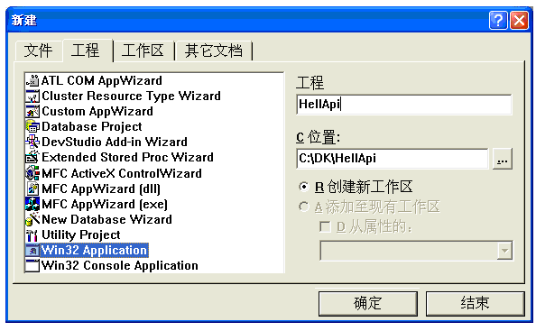
10.3 Windows程序的基本结构
编程过程如下：
（1）启动VC++ 6.0，选择菜单“文件 | 新建”，在弹出的“新建”对话框中选择“工程”标签页，如图所示。

Slide 35
10.3 Windows程序的基本结构
（2）选中“工程”对话框中的“Win32 Application”列表项，并在“位置”编辑框中指定本项目建立的磁盘目录，然后在“工程”编辑框中输入项目文件的名字。
（3）单击“确定”按钮，并在弹出的对话框中选中“An empty project.”单选项，然后单击“完成”按钮。最后将得到如图10-7（a）所示的空项目文件窗口。
（4）选择菜单“文件 | 新建”，然后在弹出的对话框中选择“文件”标签，并选择列表中的“C++ Source File”项目，然后在“文件”编辑框中输入源程序文件名“HellApi”，如 图10-7（b）所示。输入完成后，单击“结束”按钮。

Slide 36
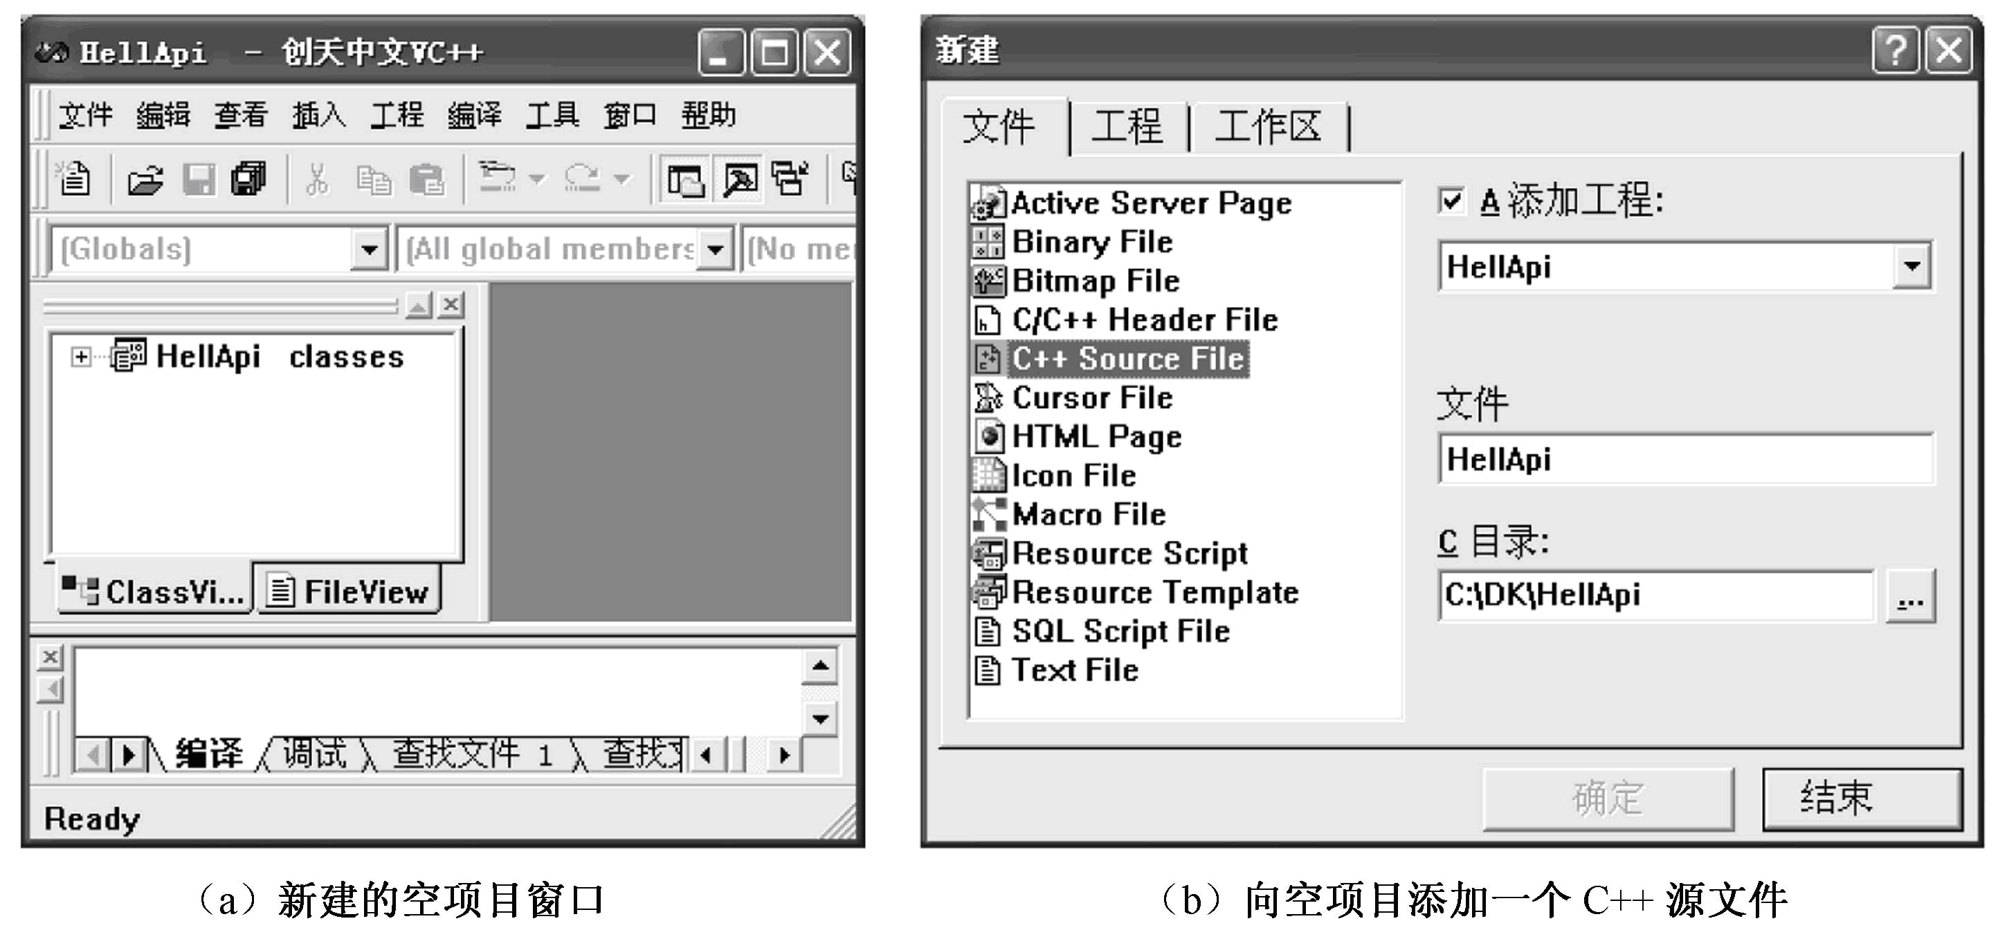
10.3 Windows程序的基本结构

Slide 37
10.3 Windows程序的基本结构
（5）打开目录C:\dk\HellApi，在该目录中可以看到以下文件名：HellApi.cpp、HellApi.dsp、HellApi.dsw、HellApi.ncb、HellApi.opt，这些文件就是在前面的操作过程产生的。
（6）在HellApi.cpp中输入下面的程序代码。

Slide 38
HellApi.cpp
#include <windows.h>
LRESULT CALLBACK WndProc (HWND, UINT, WPARAM, LPARAM) ;
int WINAPI WinMain(HINSTANCE hInstance,
HINSTANCE hPrevInstance,
PSTR szCmdLine,
int iCmdShow)
{
static TCHAR szAppName[] = TEXT("HelloWin");
HWND hwnd;
MSG msg;

Slide 39
WNDCLASS wndclass;
wndclass.style = CS_HREDRAW | CS_VREDRAW ;
wndclass.lpfnWndProc = WndProc ;
wndclass.cbClsExtra = 0 ;
wndclass.cbWndExtra = 0 ;
wndclass.hInstance = hInstance ;
wndclass.hIcon = LoadIcon (NULL, IDI_APPLICATION) ;
wndclass.hCursor = LoadCursor (NULL, IDC_ARROW) ;
wndclass.hbrBackground = (HBRUSH) GetStockObject (WHITE_BRUSH) ;
wndclass.lpszMenuName = NULL ;
wndclass.lpszClassName = szAppName ;
if (!RegisterClass (&wndclass))
{
MessageBox (NULL, TEXT ("This program requires Windows NT!"), szAppName, MB_ICONERROR) ;
return 0 ;
}
注册窗口类
定义窗口的属性，如大小、宽度，前景色等

Slide 40
本段程序建立并显示一个窗口
hwnd = CreateWindow(szAppName, //用于建立窗口的类名
TEXT ("The Hello Program"), // 窗口标题
WS_OVERLAPPEDWINDOW, // 窗口类型
CW_USEDEFAULT, // 窗口左上角X坐标为默认值
CW_USEDEFAULT, // 窗口左上角Y坐标为默认值
CW_USEDEFAULT, // 窗口宽度为默认值
CW_USEDEFAULT, // 窗口高度为默认值
NULL, // 该窗口没有父窗口
NULL, // 该窗口没有菜单
hInstance, // 创建本窗口的程序句柄
NULL) ; // 系统保留参数
ShowWindow(hwnd,iCmdShow) ; //显示窗口，hwnd代表上面建立的窗口
UpdateWindow(hwnd) ; //更新窗口，绘制窗口客户区

Slide 41
while (GetMessage (&msg, NULL, 0, 0))
{
TranslateMessage (&msg) ;
DispatchMessage (&msg) ;
}
return msg.wParam ;
}
Windows程序
的消息循环

Slide 42
LRESULT CALLBACK WndProc (
HWND hwnd,
UINT message,
WPARAM wParam,
LPARAM lParam)
{
HDC hdc ;
PAINTSTRUCT ps ;
RECT rect ;
窗口处理函数，是一个回调函数，每个应用程序至少有一个窗口处理函数，窗口函数的参数由Windows传递，这些参数是由事件消息产生的。

Slide 43

switch (message){ //消息处理
case WM_CREATE:
return 0;
case WM_PAINT:
  hdc = BeginPaint(hwnd, &ps);
  GetClientRect(hwnd,&rect);
  DrawText(hdc,"Hello,Windows API",-1, &rect,
  DT_SINGLELINE | DT_CENTER | DT_VCENTER) ;
  EndPaint (hwnd,&ps);
  return 0;
case WM_DESTROY:
  PostQuitMessage(0);
  return 0;
}
return DefWindowProc(hwnd,message,wParam,lParam);
}

Slide 44
10.4 Windows程序的控制流程
所有Windows应用程序具有相同的程序结构和执行控制流程，步骤如下：
  （1）创建全局变量
  （2）程序入口函数WinMain（）函数接收控制
  （3）WinMain()登记窗口
  （4）WinMain()建立窗口
  （5）WinMain()进入消息循环
  （6）当窗口中有事件发生时，事件消息进入消息循环队列
  （7）windows操作系统分析消息，调用该窗口的窗口函数进行处理。
  （8）WinMain函数退出，程序终止。
如下图所示

Slide 45
Windows程序的控制流程
初始化所有
全局对象
WinMain()
Hello,Windows API
登记窗口
建立窗口
显示窗口
消息
循环
程序出口：WM_QUIT

Slide 46




HELLWin.exe
int WINAPI WinMain (hIns, hPrevI,...){
MSG msg ;
RegisterClass (&wndclass)
CreateWindow (...) ;
ShowWindow (hwnd, iCmdShow) ;
UpdateWindow (hwnd) ;
while (GetMessage (&msg, NULL, 0, 0))
{
TranslateMessage (&msg) ;
DispatchMessage (&msg) ;
}
return msg.wParam ;
}
Mouse
Driver
Keyboard
Driver
Message from others windows
postMessage()
system
message
queue
application
message
queue
LRESULT CALLBACK WndProc (hwnd, message, wParam, lParam)
{
switch (message)
{
case WM_CREATE:
case WM_COMMAND:
case WM_LBUTTONDOWN:
case WM_PAINT:
case WM_CLOSE:
case WM_DESTROY:
}
return DefWindowProc (hwnd, message, wParam, lParam) ;
}
User
modute
Windows

Slide 47
10.4 Windows程序的控制流程
接下来将对API程序的建立、执行流程进行进一步的剖析。借此理解Windows程序的结构，事件驱动和消息循环的本质。

Slide 48
1、程序入口点
DOS平台的C程序的入口点是main()函数，在WINDOW的C++程序的入口点是WinMain()函数。其定义形式为：
int APIENTRY WinMain(
HINSTANCE hInstance,//
HINSTANCE hPrevInstance,
LPSTR lpCmdLine,
int nCmdShow)
实例句柄，当程序在WINDOWS下运行时，它唯一地标识该程序
当程序在WINDOWS下有多个副本运行时，它标识该程序的前一个副本
标识传给该程序的命令行参数，近似于main()函数的char *argv[ ]
指针窗口在Window中的显示方式，其值为1-7，如：值1表示SW_SHOWNORMAL //窗口以常规显示

Slide 49
2、注册窗口类
窗口总是在窗口类的基础上创建的，窗口类标识了处理窗口消息的窗口过程，这是非常重要的。
记住：窗口总是在窗口类的基础上创建的，窗口类用于标识处理窗口消息的窗口过程。
在创建窗口之前，必须先调用RegisterClass函数登录一个窗口类，以后可以基于这个已登录的窗口创建多个窗口。
只有程序的第一个实例需要登录窗口类！
例10-1的登录窗口如下：

Slide 50
WNDCLASS wndclass ;
wndclass.style = CS_HREDRAW | CS_VREDRAW ;
wndclass.lpfnWndProc = WndProc ;
wndclass.cbClsExtra = 0 ;
wndclass.cbWndExtra = 0 ;
wndclass.hInstance = hInstance ;
wndclass.hIcon = LoadIcon (NULL, IDI_APPLICATION) ;
wndclass.hCursor = LoadCursor (NULL, IDC_ARROW) ;
wndclass.hbrBackground = (HBRUSH) GetStockObject (WHITE_BRUSH) ;
wndclass.lpszMenuName = NULL ;
wndclass.lpszClassName = szAppName ;
if (!RegisterClass (&wndclass))
{
MessageBox (NULL, “This program …… !", szAppName, MB_ICONERROR) ;
return 0 ;
}
发生在本窗口中的事件由WndProc处理，这是WinMain与窗口函数的关联！

Slide 51
3、创建窗口
hwnd = CreateWindow (
szAppName, // window class name
TEXT ("The Hello Program"), // window caption
WS_OVERLAPPEDWINDOW, // window style
CW_USEDEFAULT, // initial x position
CW_USEDEFAULT, // initial y position
CW_USEDEFAULT, // initial x size
CW_USEDEFAULT, // initial y size
NULL, // parent window handle
NULL, // window menu handle
hInstance, // program instance handle
NULL
) ; // creation parameters
if (!hWnd) { return FALSE; } //建立窗口失败

Slide 52
4、显示窗口
ShowWindow(hWnd, nCmdShow);
UpdateWindow(hWnd);
nCmdShow是窗口显示的方式，缺省值为1即：SW_SHOWNORMAL
hWnd是前面创建的窗口的句柄
hWnd是前面创建的窗口的句柄，该函数产生WM_PAINT消息，导致窗口被重绘

Slide 53
5、进入消息循环
调用UpdateWindow(hWnd);函数之后，窗口就显示在显示屏幕上，这时程序就进入了消息循环，等待用户用键盘或鼠标操作窗口，产生消息。产生的消息将被放入消息队列：

Slide 54
5、 消息循环
硬件输入
MSG
应用程序1
系统消息队列
WinMain()函数
MSG
MSG
消息循环
应用程序队列 1
MSG
MSG
窗口函数1
窗口函数m
应用程序队列 2
本队列由Windows系统建立和维护
应用程序队列 3
MSG
应用程序1
WinMain()函数
MSG
消息循环
应用程序队列 n
MSG
MSG
窗口函数1
窗口函数m

Slide 55
while (GetMessage(&msg, NULL, 0, 0)){
{TranslateMessage(&msg);
DispatchMessage(&msg); }
}
消息循环从此开始，它从消息队列中取出一条消息，WM_QUIT则退出
将MSG消息传给WINDOWS系统，并进行一些键盘转换
再将MSG消息传给WINDOWS系统，然后WINDOWS系统将该消息传给正确的窗口过程，让它进行处理。本程序是由WndProc函数处理，处理完毕后，WndProc返windows，因为此时Windows调用还处于DispatchMessage函数，在该函数执行后，再次返回到 下一个GetMessage函数

Slide 56
6、窗口函数和消息处理
实际的动作发生在窗口函数中，窗口函数确定了在窗口的客户区域中显示些什么以及窗口函数怎样响应用户的输入。
LRESULT CALLBACK WndProc(HWND hWnd, UINT message, WPARAM wParam, LPARAM lParam)
说明：
1、WndProc是一个回调函数
CALLBACK指定窗口函数是一个回调函数。回调就是由Windows系统调用的意思，即窗口函数是由Windows系统调用的，应用程序不必调用它。

Slide 57
6、窗口函数和消息处理
2、窗口函数的参数
    每个Windows应用程序的窗口函数都有着相同的参数表：
    第1个参数hWnd用于标识接收消息的窗口句柄；
    第2个参数message用于标识消息，该消息将被用于处理消息的switch结构中；
    第3、4个参数wParam和lParam是message的附加信息，它们的内容随message消息而异，如鼠标消息与键盘消息的wParam和lParam参数就不一样。窗口函数主要利用这些参数响应窗口事件，实现程序功能。

Slide 58
6、窗口函数和消息处理
窗口函数所接收的消息都是用一个数值来标识的，它就是传递给窗口过程的message参数，消息在WINDOWS.H头文件中定义，它们是以“WM_”的标识符。
一般地，在WINDOWS程序中使用switch和case结构来确定窗口函数接收的是什么消息以及如何处理它。
窗口函数不处理的消息被传给:DefWindowProc函数进行缺省处理。

Slide 59
switch (message) {
case WM_CREATE:
……
break;
case WM_PAINT:
……
break;
case WM_DESTROY:
……
default:
return DefWindowProc(……);
}
消息处理过程

Slide 60
7、数据输出与WM_PAINT消息
WM_PAINT消息对于windows程序设计是极其重要的，当窗口客户区的一部分或全部变为“无效”时，将产生该消息，它导致窗口重绘。
Hellow window中窗口的类型为：
CS_HREDRAW | CS_VREDRAW;
该类型指示当窗口水平或垂直方向发生变化时，窗口将产生WM_PAINT消息致使窗口重绘。

Slide 61
7、数据输出与WM_PAINT消息
WM_PAINT消息的处理模式：
hdc=BeginPaint(hwnd,&ps)
……
…… 进行窗口绘制的程序代码
……
EndPaint(hwnd,&ps);

Slide 62
8、WM_DESTROY消息与程序结束
这是一条重要的消息，它指示windows系统关闭该应用程序。
系统菜单上的close或ALT+F4都会产生该消息。
Hellow window程序通过
PostQuitMessage(0);
函数产生该消息。导致应用程序的关闭。

Slide 63
WM_DESTROY与WinMain结束
Windows系统
③
WM_DESTROY消息
PostQuitMessage(0)
应用程序消息队列
①
WM_QUIT
④
⑤
GetMessage()
应用程序
WinMain()
⑥
退出消息循环结束应用程序
消息循环
WndProc()
case WM_KEYDOWN
case WM_KEYUP
case WM_DESTROY
…
default
②

Slide 64
10.5 Windows程序的数据输出
一、Windows程序数据输出基础
1、图形数据输出
  Windows是一个图形操作系统，它用图形方式输出数据，所有信息都是用GDI图形方式实现的。
2、GDI函数
  GDI是Windows为应用程序提供的图形设备接口，它提供了丰富的图形API函数，用这些API函数实现数据的输入与输出，大致可以分为3种类型：
  ① 字符输出类函数，以图形方式输出字符、文本；
  ② 矢量图形函数，用于绘制点、线、椭圆、三角形等几何图形;
  ③ 光栅图形函数，用于绘制位图。

Slide 65
10.5 Windows程序的数据输出
3、设备无关性
是指在用GDI函数设计针对不同硬件设备的输出程序时，不必考虑具体的硬件特性，只需用统一的方式编写程序，Windows系统会自动调用具体设备的硬件驱动程序将GDI图形输出程序转换成特定硬件设备的输出程序。

Slide 66
10.5 Windows程序的数据输出
为了实现设备无关性，Windows系统采取了两方面的措施。一方面，提供了许多设备驱动程序，用于实现GDI函数向具体硬件设备操作指令的转换；另一方面，向应用程序提供了一个虚拟逻辑设备DC（Device Context），称为设备环境，也称为设备描述表或设备上下文。
设备环境是一种数据结构，它保存了绘图操作需要的所有信息，如绘画笔、字体、图画颜色及绘图模式等。设备环境由Windows系统统一管理，当应用程序需要输出图形（包括字符）时，必须向Windows系统提出申请，用完后必须释放，便于其他程序申请使用。

Slide 67
10.5 Windows程序的数据输出
4、设备环境（Device Context，DC）
  也称为设备描述表或设备上下文。是Windows为了实现设备无关性而向应用程序提供了一个虚拟逻辑设备，它其实是一种数据结构，其中存了绘图操作需要的所有信息，如绘画笔、字体、图画颜色、绘制的图形背景及绘图的模式。
  设备环境由Windows系统统一管理，当应用程序需要输出图形（包括字符）时，必须向Windows系统提出申请，用完后必须释放，以便其他程序申请使用。
  DC相当画家手中的绘图工具，包括画纸、画笔、颜料……。程序只需要用DC中的画笔在DC中作画，Windows就会直接将之转换输出到显示器、打印机之类的输出设备上。

Slide 68
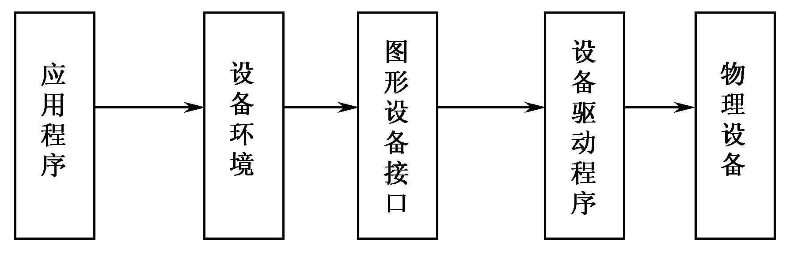
10.5 Windows程序的数据输出
二、Windows程序的数据输出过程
  1、程序首先获取设备环境句柄
  2、通过该句柄调用图形设备接口的绘图函数绘图。
  3、绘图函数所绘制的图形被Windows系统提供的设备驱动程序转换成具体物理设备的绘图函数，从而在具体硬件设备上绘制出图形。

Slide 69
二、Windows程序的数据输出过程
1、获取设备环境
（1）用API函数BeginPaint获取设备环境句柄
  如果在WM_PAINT消息处理中输出图形，就应该使用函数BeginPaint获取设备环境句柄，用法如下：
  ……
  PAINTSTRUCT ps; //此数据结构的说明见下页
  ……
  case WM_PAINT:
  hdc = BeginPaint(hwnd,&ps) ; //获取设备环境句柄
  …… //绘制图形或输出文本的程序代码
  EndPaint(hwnd,&ps) ;

Slide 70
二、Windows程序的数据输出过程
说明：（1）PAINTSTRUCT结构的定义如下：
  typedef struct tagPAINTSTRUCT{
  HDC hdc; //设备环境句柄
  BOOL fErase; //指示是否擦除无效区域背景
  RECT rcPaint; //用于标识无效的矩形区域
  BOOL fRestore; //系统保留
  BOOL fIncUpdate; //系统保留
  BYTE rgbReserved[16];//系统保留
  } PAINTSTRUCT;
（2）BeginPaint用于获取设置环境句柄，EndPaint用于释放设备环境句柄。BeginPaint和EndPaint必须配对使用。

Slide 71
二、Windows程序的数据输出过程
（2）用GetDC获取设备环境句柄
如果在是在除WM_PAINT之外的其他消息处理中输出图形，就应该用GetDC获取设备环境句柄，用完后必须使用ReleaseDC将其释放。其形式如下：
  case WM_XX: //WM_XX非WM_PAINT
  hdc=GetDC(hWnd); //hWnd是窗口句柄
  ……
  …… //绘制图形或输出文本的程序代码
  ReleaseDC(hWnd,hdc); //释放设备环境句柄
  break;
其中：GetDC和ReleaseDC须配对使用

Slide 72
二、Windows程序的数据输出过程
2、输出图形
设备环境（即设备描述表）定义了绘图的图形对象和图形模式，应用程序获取到了设备环境后，就能够通过设备环境句柄使用GDI API函数来绘制图形。
在用设备环境输出图形之前，应用程序可以事先把一些绘图对象选入设备环境中，然后就可以用这些对象来绘制图形。
表5-1是常用的绘图对象
对 象 | 定义对象句柄的结构 | Windows定义的备用对象 | 说 明
Bitmap | HBITMAP |  | 用于处理位图
Brush | HBRUSH | XX_BRUSH | 用于填充图形的内部
Palette | HPALETTE |  | 用于管理颜色
Font | HFONT | XX_FONT | 用于设置文本的字体
Pen | HPEN | XX_PEN | 用于绘制图形

Slide 73
二、Windows程序的数据输出过程
GDI中常用的图形输出函数
  MoveTo(hDC, x, y); //将画笔从当前位置移到（x,y）坐标
  BOOL LineToEx(HDC hdc,int x,int y); //从当前点画直线到（x,y）坐标处
  BOOL Rectangle(HDC hdc,int x1,int y1,int x2,int y2);
  //以（x1,y1）为左上角坐标，(x2,y2)为右下角坐标画矩形
  BOOL RoundRect(HDC hdc,int x1,int y1,int x2,int y2,int h,int w);
  //以（x1,y1）为左上角坐标，(x2,y2)为右下角坐标画圆角矩形
  BOOL Ellipse(HDC hdc,int x1,int y1,int x2,int y2);
  //以（x1,y1）为左上角坐标，(x2,y2)为右下角坐标画椭圆

Slide 74
二、Windows程序的数据输出过程
3．输出文本
  Windows程序的文本按图形方式输出。
  输出文本时必须以像素为单位精确定位每一行的输出位置。常用文本输出函数有TextOut和DrawTex
  BOOL TextOut(HDC hdc,int x,int y,LPCTSTR lpString,int n);
  int DrawText(HDC hdc,LPCTSTR lpString,int n,LPRECT lpRect,UINT uFormat);

Slide 75
3．输出文本
输出文本的字体设置问题
  Windows提供了丰富的字体，不同字体的高度和宽度也不尽相同，函数GetTextMetrics能够获取当前字体的详细信息，如字符的完度、高度、字间距、行间距等信息。其原型如下：
  BOOL GetTextMetrics(HDC hdc,TEXTMETRICS &tm);
  TEXTMETRICS是保存字体信息的数据结构，主要域如下：
  typedef struct tagTEXTMETRIC {
  LONG tmHeight; //字符高度
  LONG tmExternalLeading; //行间距
  LONG tmAveCharWidth; //字符的平均宽度
  LONG tmMaxCharWidth; //最大字符宽度
  LONG tmWeight; //字符的粗细度
  BYTE tmCharSet; //字符集
  ……
  } TEXTMETRIC;

Slide 76
10.5 Windows程序的数据输出
【例10-2】 在例10-1的基础上，修改窗口函数中的WM_PAINT消息，让程序用默认画笔和画刷绘制一个矩形，然后创建蓝色画笔和红色网格画刷编绘制一个矩形和椭圆。并通过函数TextOut 分别用系统默认色彩和红色输出两行文本。
修改后的窗口函数WndProc 如下：

Slide 77
WndProc 函数的程序代码
LRESULT CALLBACK WndProc(…) {
…… //同例10-1
HPEN hPen,hPenOld; //定义画笔
HBRUSH hBrush,HbruOld; //定义画刷
TEXTMETRIC tm; //定义tm用于获取字体信息
int x=10,y=150;
switch(message) { //消息处理
case WM_CREATE:
return 0 ;

Slide 78
case WM_PAINT:
  hPen=(HPEN)CreatePen(PS_SOLID,3,RGB(0,0,255)); //创建蓝色实线画笔，宽3像素点
  hBrush=(HBRUSH)CreateHatchBrush(HS_CROSS,RGB(255,0,0)); //创建红色网格线的画刷
  hdc = BeginPaint(hwnd,&ps) ;
    GetClientRect(hwnd,&rect) ;
    DrawText(hdc,TEXT("Hello,APIProgramming!"),-1,&rect,
    DT_SINGLELINE | DT_CENTER | DT_VCENTER) ;
    Rectangle(hdc,10,10,80,80); //用默认画笔和画刷绘制椭圆
    //下面用SelectObject函数将创建的画笔和画刷选入Windows系统，选入之后
    //所有的图形函数都会用新建的蓝色画笔画图，用红色的网格画刷填充图形
    hPenOld=(HPEN)SelectObject(hdc,hPen); //选入新画笔，返回旧画笔句柄
    HbruOld=(HBRUSH)SelectObject(hdc,hBrush); //选入新画刷，返回旧画刷句柄
    Rectangle(hdc,100,10,180,80); //画矩形
    Ellipse(hdc,250,10,350,80); //画椭圆
    SelectObject(hdc,hBrush); //恢复系统默认画刷
    SelectObject(hdc,hPenOld); //恢复系统默认画笔
    GetTextMetrics(hdc,&tm); //将当前字体信息存入tm
    TextOut(hdc,x,y,"默认系统的字体色彩！",20);
    SetTextColor(hdc,RGB(255,0,0)); //设置字体为红色
    y=y+tm.tmHeight+tm.tmExternalLeading; //计算下一行字体输出的纵坐标
    TextOut(hdc,x,y,"红色的字体色彩！",16); //用设置的颜色输出文本
  EndPaint(hwnd, &ps);
return 0 ;

Slide 79
10.6 消息驱动程序设计
1、消息的类型
  一类是由计算机硬件产生的消息（如用户移动、单击、双击鼠标或按键盘），这类消息要进入应用程序的消息队列；
  另一类是由程序或系统产生的消息（如建立窗口、窗口大小改变），这类消息不进入应用程序的消息队列，由Windows系统直接发送给应用程序的窗口函数，常见的不进队消息有WM_CREATE、WM_DESTROY、WM_SIZE、WM_PAINT。
2、Windows程序设计过程即是对消息的处理过程
3、Windows程序的消息处理流程如下图所示

Slide 80
Windows应用程序的消息处理流程
WM_KEYDOWN
WM_KEYUP
WM_MOUSEMOVE
WM_LBUTTONUP
WM_QUIT
…
WM_CREATE
WM_DESTROY
WM_SIZE
WM_PAINT
…
Windows系统
①
DefWindowProc
应用程序消息队列
③
②
检索到的消息
应用程序
④
WinMain()
GetMessage()
消息循环
DispatchMessage()
⑤
回调
WndProc()
case WM_KEYDOWN
case WM_KEYUP
case WM_LBUTTUP
…
default
⑥

Slide 81
10.6 消息驱动程序设计
4、Windows程序设计方法
  消息处理是Windows程序设计的中心，是对发生在程序窗口中的事件的响应，程序要实现什么功能，要处理什么事件，只需要在窗口函数的switch结构中增加相应事件的消息处理代码即可。
【例10-3】 对例10-1的窗口函数进行修改，增加鼠标消息处理功能，左键单击该位置产生一个矩形，在右键单击该位置产生一个圆。
  设计思想：设置两个数组分别保存鼠标左键和右键的点击位置，在每次产生WM_LBUTTONDOWN和WM_RBUTTONDOWN 消息时就将鼠标位置放入数组中，同时产生一条WM_PAINT消息，导致WM_PAINT消息处理中的代码被执行。在WM_PAINT消息中从两个数组内依次取出保存的鼠标点，并以此点为中心绘制矩形和圆。

Slide 82
修改例10-1的WinProc程序后的代码如下
LRESULT CALLBACK WndProc(HWND hwnd,
        UINT message,
        WPARAM wParam,
        LPARAM lParam)
{
HDC hdc ;
PAINTSTRUCT ps ;
static POINT Rect[20],Elli[20];
//Rect保存矩形的鼠标点，Elli保存椭圆的鼠标点
static int n=0,m=0; //n、m分别用于记录Rect、 Elli中点的个数
int i,j;
switch(message) { //消息处理
case WM_CREATE:
return 0 ;

Slide 83
case WM_LBUTTONDOWN:
Rect[n].x=LOWORD(lParam); //计算鼠标的x坐标
Rect[n].y=HIWORD(lParam); //计算鼠标的y坐标
InvalidateRect(hwnd,NULL,FALSE); //产生WM_PAINT消息
n++;
return 0;
case WM_RBUTTONDOWN:
Elli[n].x=LOWORD(lParam);
Elli[n].y=HIWORD(lParam);
InvalidateRect(hwnd,NULL,FALSE);
m++;
return 0;

Slide 84
case WM_PAINT:
hdc = BeginPaint(hwnd,&ps) ;
for(i=0;i<n;i++) //绘制矩形
Rectangle(hdc,Rect[i].x,Rect[i].y,Rect[i].x+60,Rect[i].y+60);
for(j=0;j<m;j++) //绘制椭圆
Ellipse(hdc,Elli[j].x,Elli[j].y,Elli[j].x+60,Elli[j].y+60);
EndPaint(hwnd,&ps);
return 0 ;
case WM_DESTROY:
PostQuitMessage(0) ;
return 0 ;
}
return DefWindowProc(hwnd,message,wParam,lParam) ;
}

Slide 85
The End
谢谢大家！

